Slide 1
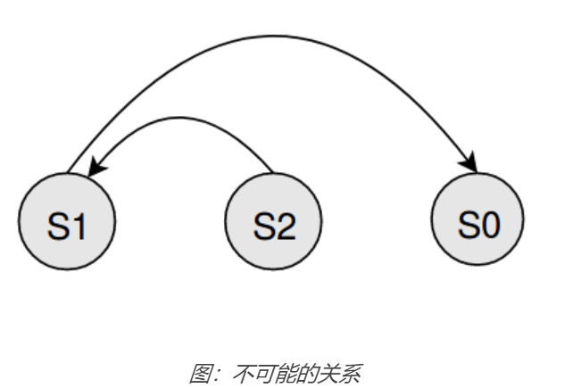
arc-standard算法（Oracle函数训练过程）
给定一个配置和一个正确的依存树，我们根据如下的原则来选择正确的操作：
如果栈顶的两个元素执行LEFT-ARC之后得到的关系在包含在正确的依存树里，那么我们就选择LEFT-ARC
如果栈顶的两个运算执行RIGHT-ARC得到的关系包含在正确的依存树里，并且栈顶这个词的所有依赖都已经包含在已经处理好的关系列表里，那么就选择RIGHT-ARC
否则选择SHIFT

Slide 2
arc-standard算法
解析依据的三种操作序列：
LEFT-ARC 栈顶和它下面的词构成依存关系，并且中心词是栈顶元素，把这两个词从栈中弹出，把这个依存关系加入到已parse的数据结构里，最后把中心词再加到栈中
RIGHT-ARC 栈顶和它下面的词构成依存关系，中心词是下面的元素，把这两个词从栈中弹出，把这个依存关系加入到已parse的数据结构里，最后把中心词再加到栈中
SHIFT 把队列中的一个词加入到栈顶

Slide 3
5
实例-成分句法分析
主讲人：梁雨欣

Slide 4
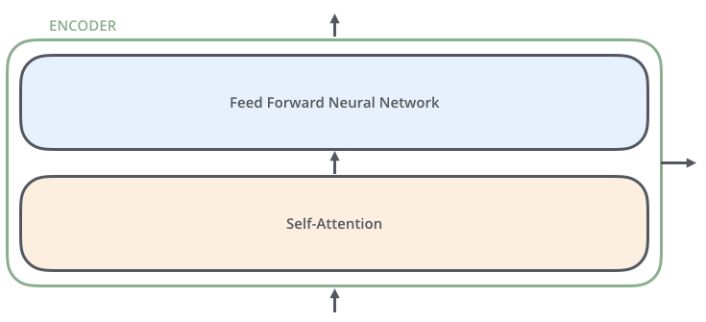
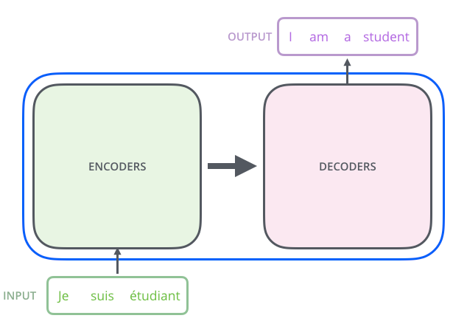
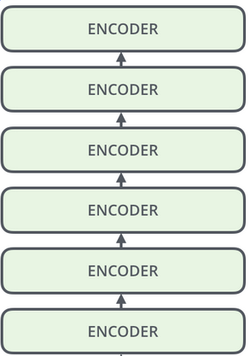
Transformer
句法分析应用
使用Transformer模型，将一种语言的句子翻译输出到另一种语言中。
[‘句’,’法’,’分析’,’现在’,’主要’,’应用’,’在于’,’中文’,’信息处理’,’中’,’，’,’如’,’机器’,’翻译’]
句法分析现在主要应用在于中文信息处理中，如机器翻译

Slide 5
1
句法分析概念及意义

Slide 6
什么是句子
句子是具有一个特定语调，能够表达一个相对完整意思的语言运用单位，必须具备以下条件：
能够单独使用；
能够表达相对完整的语义；
具有特定的语调；
句子的组成部分,包括主、谓、宾、定、状、补六种

Slide 7
句法分析
句法结构分析是指对输入的单词序列（一般为句子）判断其构成是否合乎给定的语法，分析出合乎语法的句子的句法结构。它不是一个自然语言处理任务的最终目标，但它往往是实现最终目标的关键环节。
判断输入的字符串是否属于某种语言
消除输入句子中词法和结构等方面的歧义
分析输入句子的内部结构，如成分构成、上下文关系等

Slide 8
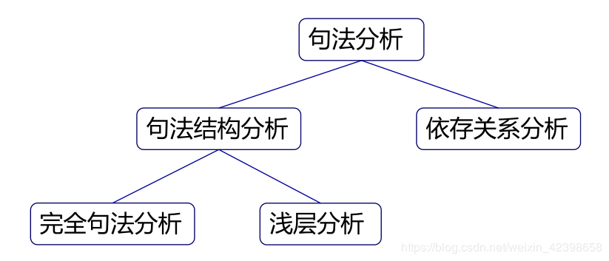
句法分析
“
句法分析
句法分析的任务是确定句子的句法结构或句子中词汇之间的依存关系，主要包括三种：完全句法分析、浅层句法分析、依存关系分析
以获取整个句子的句法结构或者完全短语结构为目的的句法分析，被称为句法结构分析或者成分结构分析
以分析语言单位内成分之间的依存关系，被称为依存句法分析

Slide 9
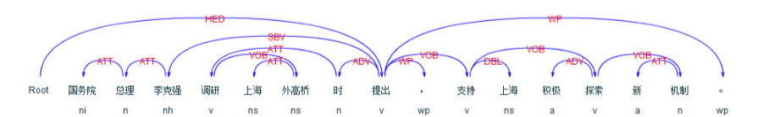
定义
依存句法是由法国语言学家L.Tesniere最先提出。
它将句子分析成一颗依存句法树，描述出各个词语之间的依存关系。也即指出了词语之间在句法上的搭配关系，这种搭配关系是和语义相关联的。

Slide 10
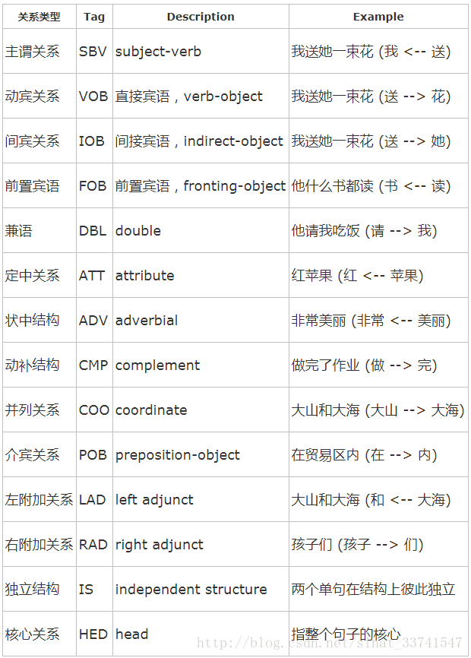
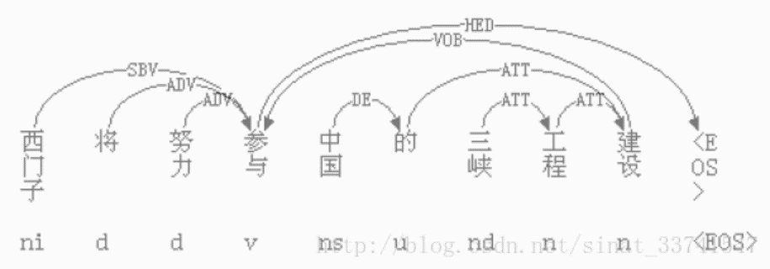
定义
五个条件：
一个句子中只有一个成分是独立的，即核心成分；
句子的其他成分都从属于某一成分，即除了核心成分外的部分；
任何一个成分都不能依存于两个及以上的成分；
如果成分A直接从属成分B，而成分C在句子中位于A和B之间，那么，成分C或者从属于A，或者从属于B，或者从属于A和B之间的某一成分（即夹逼定理）；
核心成分左右两边的其他成分相互不发生关系，相当于核心成分是一条界线，左右两边的部分不再发生支配关系。

Slide 11
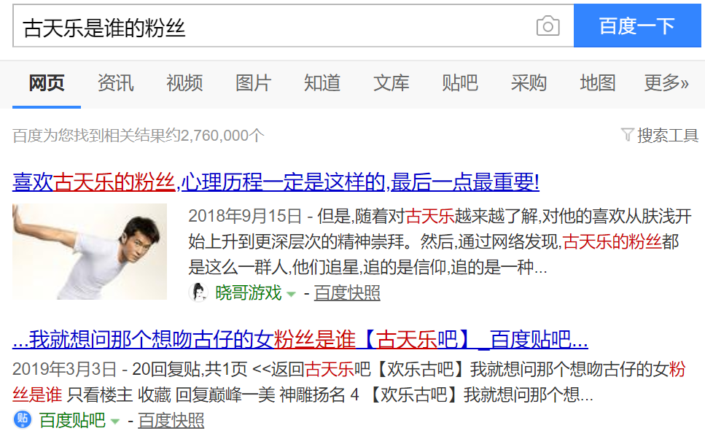
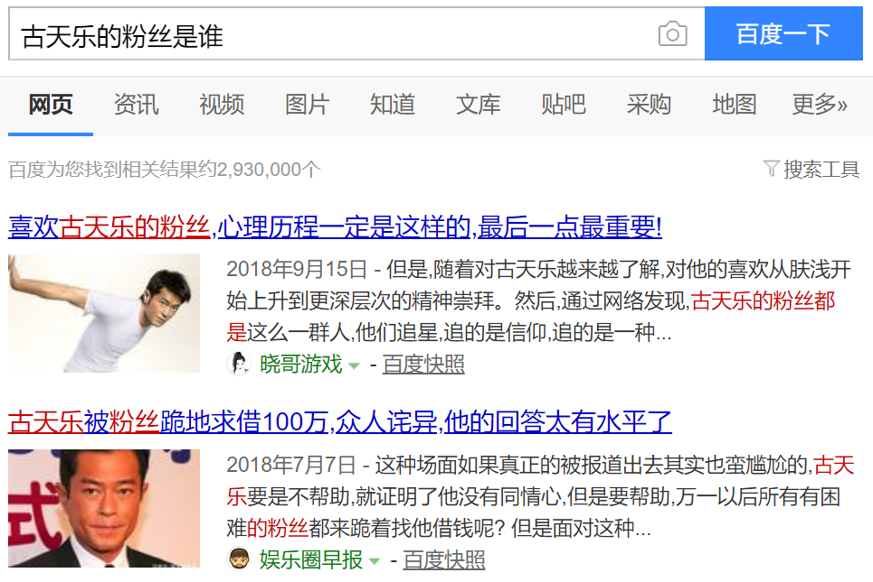
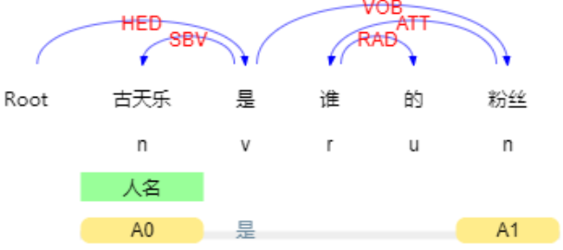
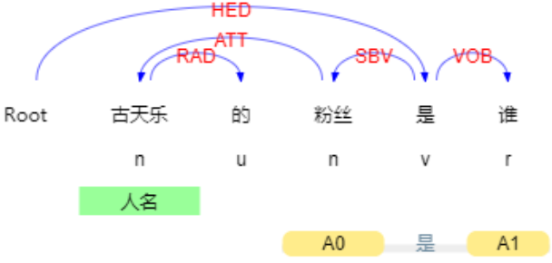
依存句法应用
Bag of word
Query | 古天乐 | 是 | 谁 | 的 | 粉丝
A | 1 | 1 | 1 | 1 | 1
B | 1 | 1 | 1 | 1 | 1
Query A:古天乐是谁的粉丝？
Query B:古天乐的粉丝是谁？
Query 1
Query 2

Slide 12
分析方法
基于图的方法
基于转移的方法
基于深度学习的方法
将依存句法分析问题看成从完全有向图中寻找最小生成树的问题
代表：Biaffine
基于转移的方法将依存树的构成过程建模为一个操作序列，将依存分析问题转化为寻找最优动作序列的问题
代表： shift-reduce
近年来，句法分析逐渐开始结合深度学习成为研究热点，主要研究工作集中在特征表示方面。深度学习则把原子特征(词、词性、类别标签)进行向量化，在利用多层神经元网络提取特征。
代表： DNN，Stack LSTM

Slide 13
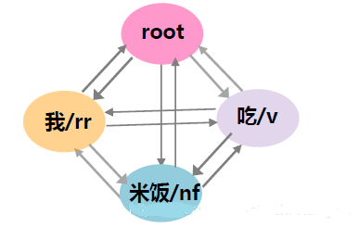
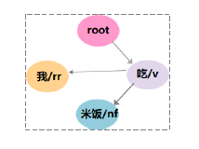
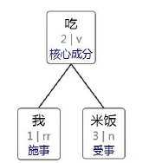
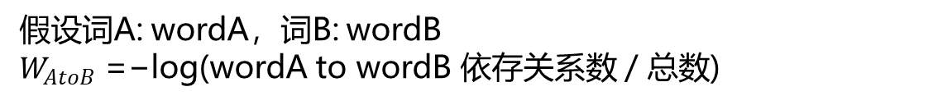
分析方法
基于图的依存句法
1
The state of art
Deep biaffine attention for neutral dependency parsing
生成完全有向图
计算各边权值
获取最小生成树
输出依存句法树
2
假设词A: wordA，词B: wordB
$W_{AtoB}$​ =−log(wordA to wordB 依存关系数 / 总数)
3
4

